Slide 1
Avtalsgruppen i SÖSR (grupp under RSL)

Slide 2
Avtalsmodell
Grundprincip
Ekonomiska spelregler ska inte försvåra patientrörlighet
Genomsnitt av Kostnad per patient (KPP) för tre år
Fast och rörlig del (65/35 som helhet)
Gemensamt pris rörlig del
All vård i SÖSR (nästan)
Omfattar inte
Primärvård
Rättspsykiatri

Slide 3
Utvecklingsarbete inom avtalsgruppen
En generell modell för uppföljning inom SÖSR
- Modellen ska kunna ge ett stöd för RPO i strategiska arbetet att samverka inom SÖSR
- Ur ett konsumtions- och produktionsperspektiv analysera patientflöden och kostnad
med hjälp av KPP
- Treårsdata (lika avtalsmodellen)
- Stäm av med RPO
- Återrapportera till RSL stab

Slide 4
Avtalsgruppens pilot
- Hysterektomier
- Befolkningsrelaterad analys SÖSR-nivå
- (Produktionsrelaterad analys kliniknivå)

Slide 5
Arbetsgrupp
RÖ Lars Svensson lars.svensson@regionostergotland.se
RÖ Anders Östberg anders.ostberg@regionostergotland.se
RKL Louise Jakobsson louise.jakobsson@regionkalmar.se
RKL Philip Johansson philip.johansson@regionkalmar.se
RJL Mariette Andersson mariette.andersson@rjl.se
RJL Tanja Ölmegård tanja.olmegard@rjl.se

Slide 6
Programområdenas uppdrag
De sjukvårdsregionala programområdena ska inom ramen för sina områden:
aktivt bidra till implementering och tillämpning av nationella kunskapsstöd
samordna regionernas kvalitets- och utvecklingsarbeten för god och jämlik vård
systematiskt följa upp och analysera resultat utifrån patientlöften och uppsatta mål
analysera konsekvenser och lämna synpunkter på remisser om nationell högspecialiserad vård, nationella riktlinjer, vårdprogram, vårdförlopp, vårdriktlinjer och andra prioriterade områden
nominera och stödja representanter i nationella programområden och arbetsgrupper
omvärldsbevaka och initiera frågor för nationell samverkan
samverka med andra programområden, regionala samverkansgrupper och sjukvårdsregionala stödresurser.
Notes:
Programområdena gör årliga handlingsplaner som beskriver samverkan och prioriterade aktiviteter med syfte att förbättra hälso- och sjukvården i Sydöstra sjukvårdsregionen.
Handlingsplanen utgår från:
verksamhetsplan för motsvarande nationella programområde (NPO)
övergripande mål för god vård och visionen för Nationellt system för kunskapsstyrning
RPO:s uppdrag, patientlöften och föregående årsrapporter
Handlingsplanen följs upp av sjukvårdsregionens kunskapsråd och summeras i en årlig rapport.

Slide 7
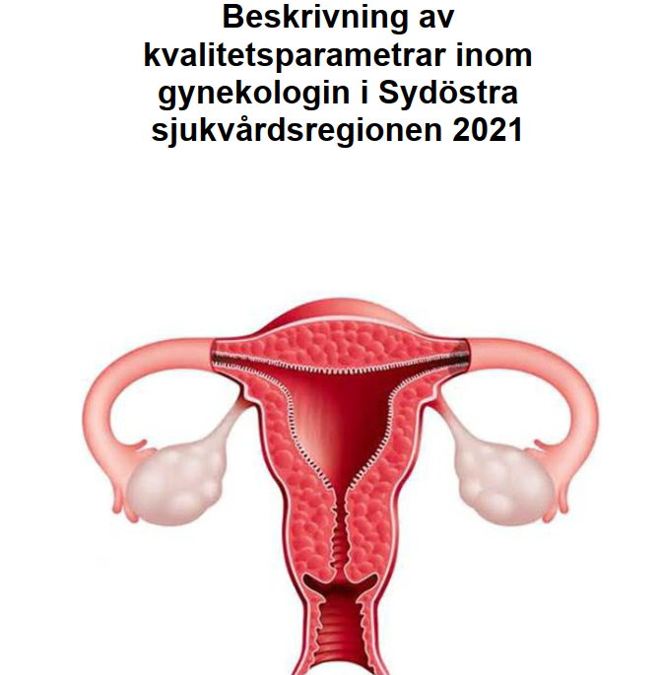

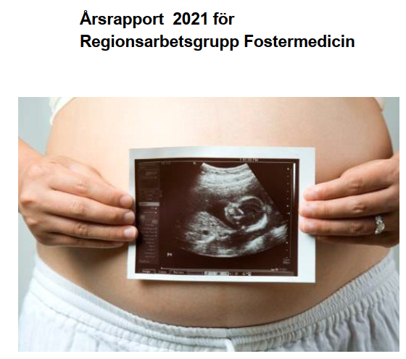
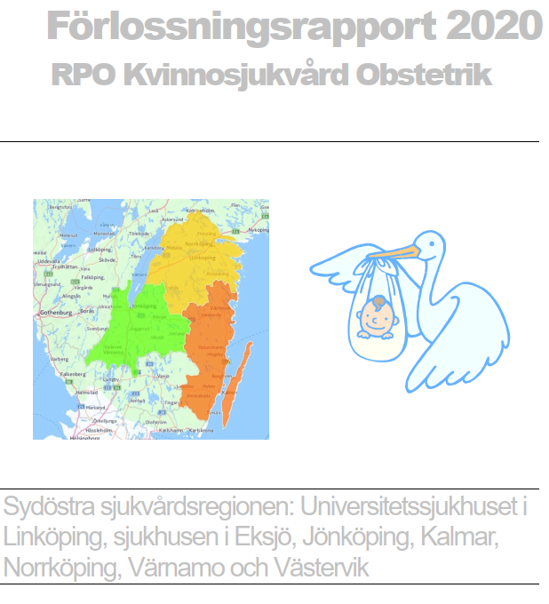



Slide 8
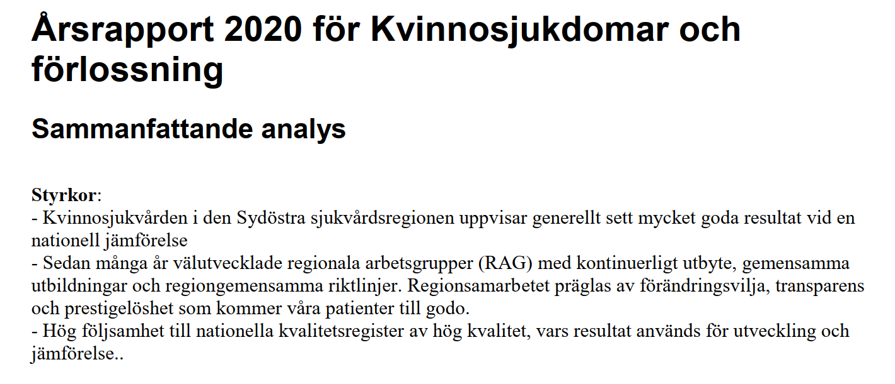

Slide 9
Urval
- Källa: Respektive regions KPP-databas
- Åtgärdskod LCD00-LCD99
Kvinnor 30 år och äldre
Patienter med hemlän inom SÖSR
- Planerad sluten vård
Treårsdata 2019 – 2021

Slide 10
Grupperingar
1) Cancer / Benign kirurgi:
Cancer (C-diagnoser) och Benigna (övriga diagnoser)
2) Operationstyper indelas i följande grupper efter KVÅ :
Minimalinvasiv:
- Robot
- Vaginal (inkl assisterad vid vaginal kirurgi)
- Laparoskopi
Öppen bukkirurgi:
- Buk

Slide 11
Elektiva hysterektomier 2019 – 2021
(KVÅ: LCD)

Slide 12
Elektiva hysterektomier 2019-2021
(KVÅ: LCD)

Slide 13
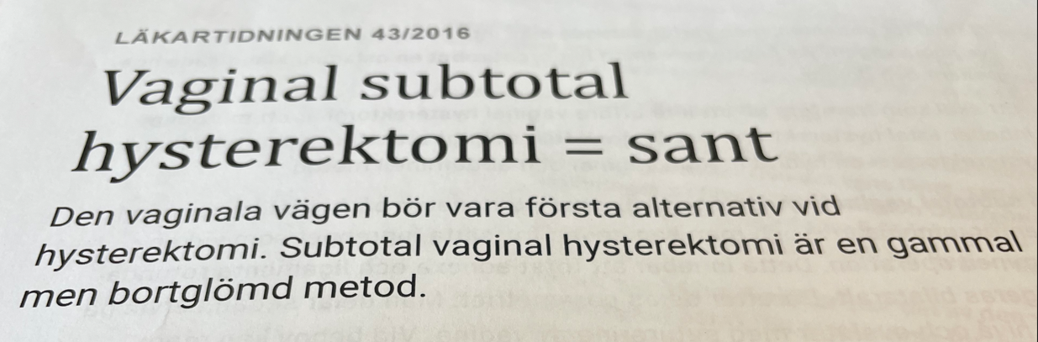

Slide 14
Elektiva hysterektomier 2019-2021
(KVÅ: LCD)

Slide 15
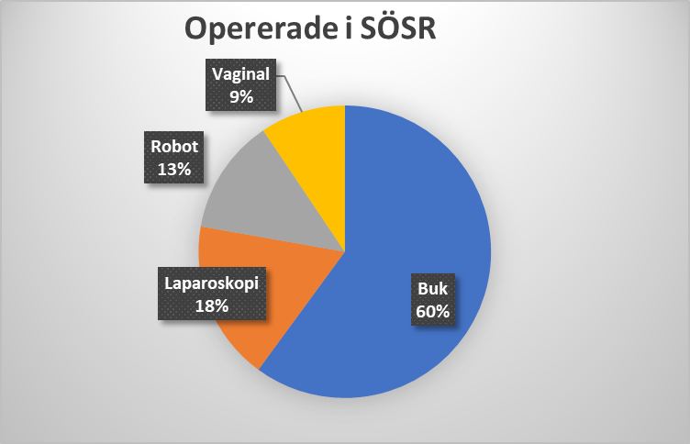
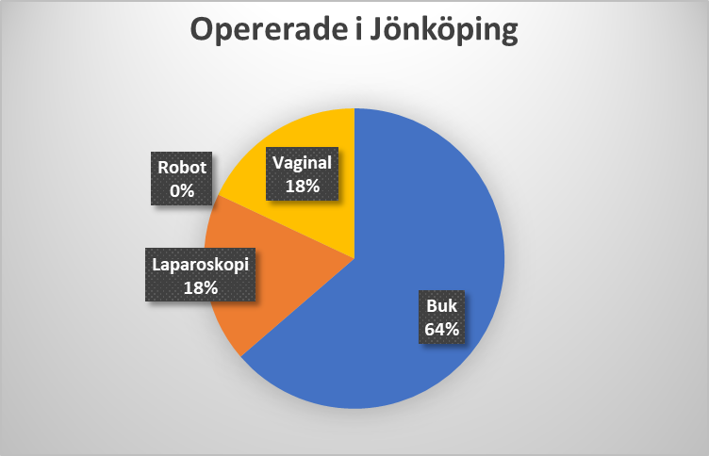
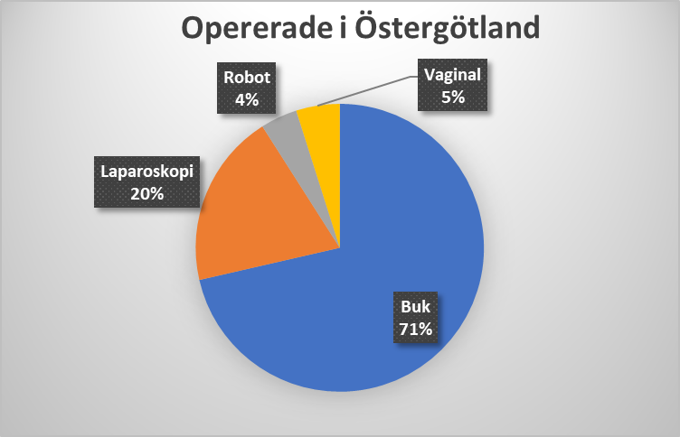
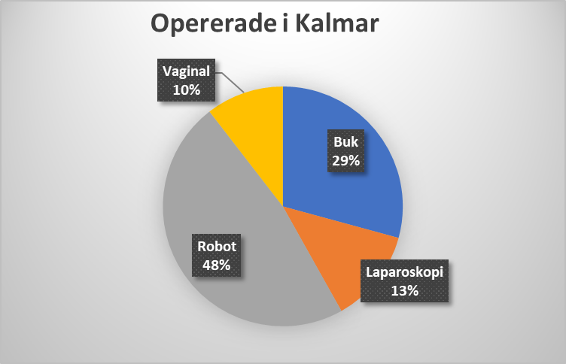
Elektiva hysterektomier 2019-2021
per operationstyp och opererande län huvuddiagnos exkl C00 – C99

Slide 16
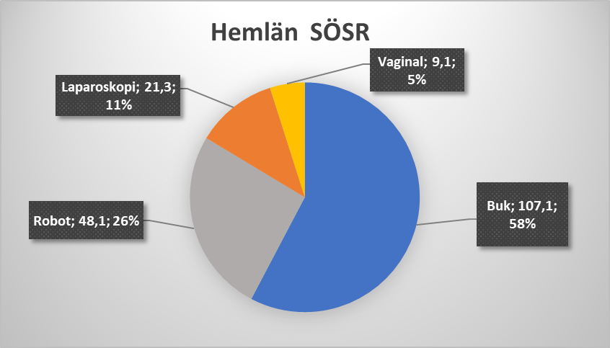
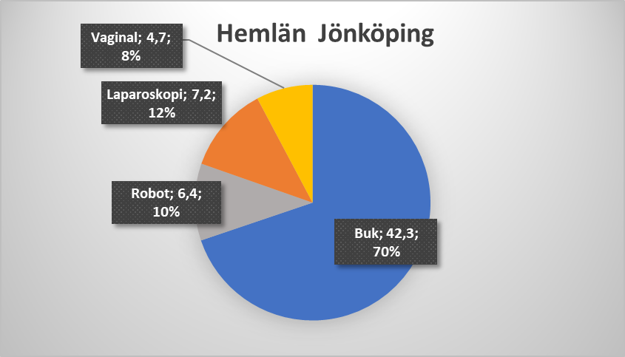
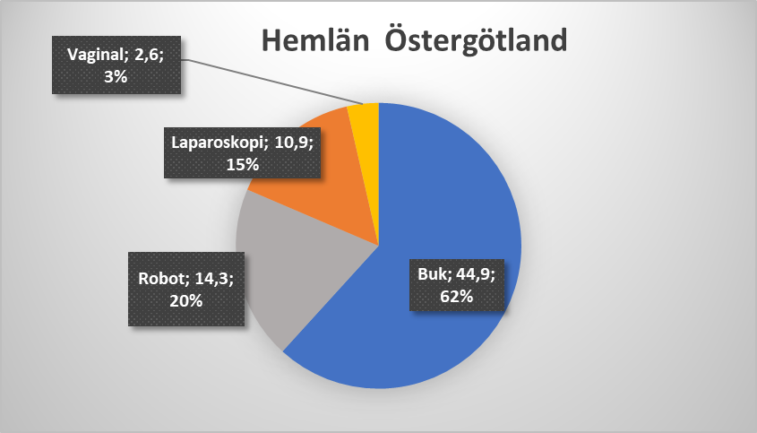
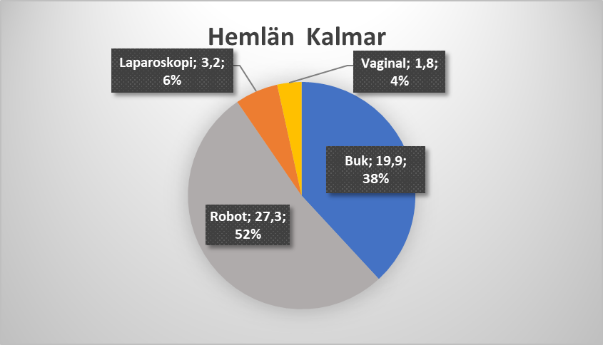
Elektiva hysterektomier 2019-2021
Kpp-kostnad Mkr per hemlän och operationstyp

Slide 17
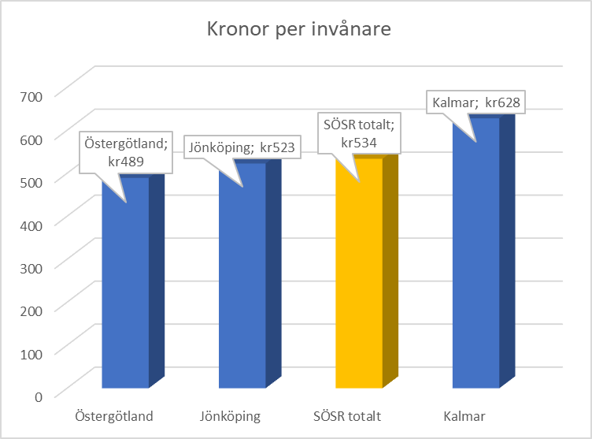
Elektiva hysterektomier (KVÅ: LCD)
KPP-kostnad per invånare och hemlän
Kronor per invånare påverkas av olika faktorer som t ex:
- Medelvårdtid
- Åldersstruktur
- Operationstyp
- Prissättning lokaler, medicinsk service mm
Inget kvalitetsmått
Notes:
OBS!!! Kronor per invånare påverkas av olika faktorer som t ex medelvårdtid och operationstyp.

Slide 18
Exempel analysmått per DRG och sjukhus

Slide 19
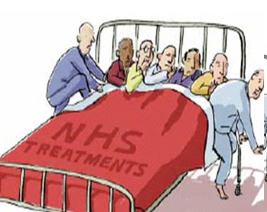

Det finns alltid en gräns vad det får kosta
Inom en given budget - om sjukvården spenderar mer resurser på ett område så måste man göra mindre någon annanstans i systemet.

Slide 20
Den ekonomiska utmaningen
Att fördela begränsade resurser mellan alternativa användningsområden (val) för att samhällets mål ska tillfredsställas
Jeremy Bentham 1780

Slide 21
Diskussion
- Mer detaljerad data finns framtaget på sjukhusnivå för analys inom respektive region
- Ger den här modellen ett mervärde för RPO?
- Analys ur ett konsumtionsperspektiv
- Analys av patientflöden inom SÖSR
- Analys av kostnader med hjälp av KPP
- Korrigeringar och/eller kompletteringar att ta med oss?
Notes:
Programområdena gör årliga handlingsplaner som beskriver samverkan och prioriterade aktiviteter med syfte att förbättra hälso- och sjukvården i Sydöstra sjukvårdsregionen.
Handlingsplanen utgår från:
verksamhetsplan för motsvarande nationella programområde (NPO)
övergripande mål för god vård och visionen för Nationellt system för kunskapsstyrning
RPO:s uppdrag, patientlöften och föregående årsrapporter
Handlingsplanen följs upp av sjukvårdsregionens kunskapsråd och summeras i en årlig rapport.

